Slide 1
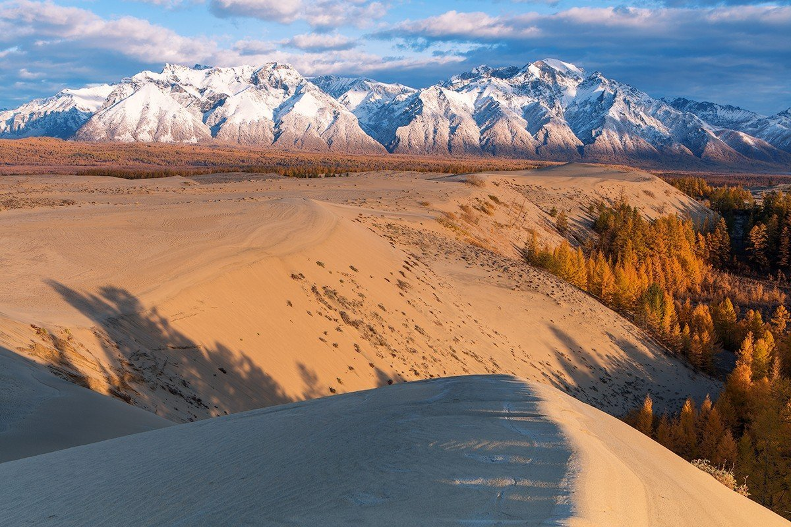
КАЛАРСКИЙ МУНИЦИПАЛЬНЫЙ ОКРУГ ЗАБАЙКАЛЬСКОГО КРАЯ
БЮДЖЕТ ДЛЯ ГРАЖДАН:
ИСПОЛНЕНИЕ БЮДЖЕТА КАЛАРСКОГО МУНИЦИПАЛЬНОГО ОКРУГА ЗА 2023 ГОД

Slide 2
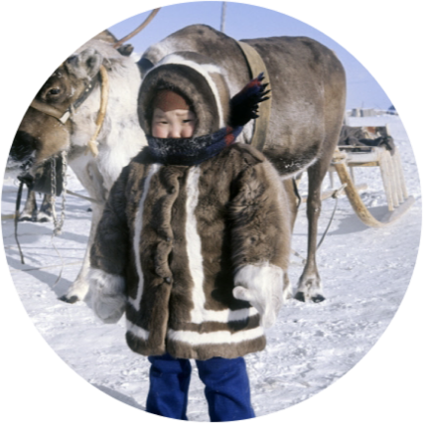
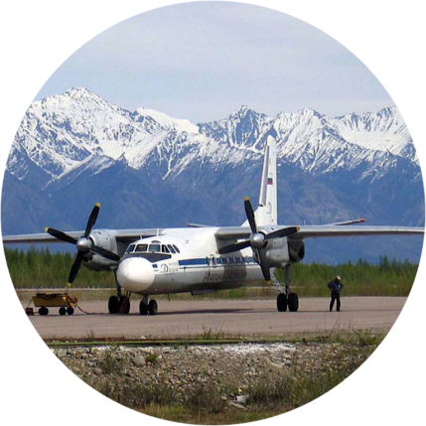
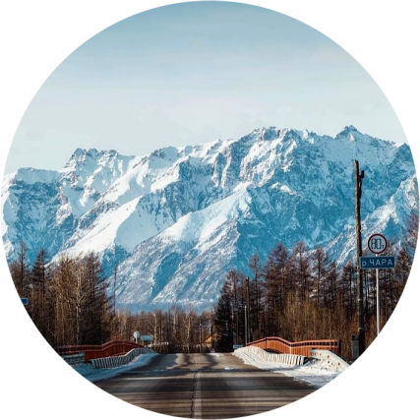
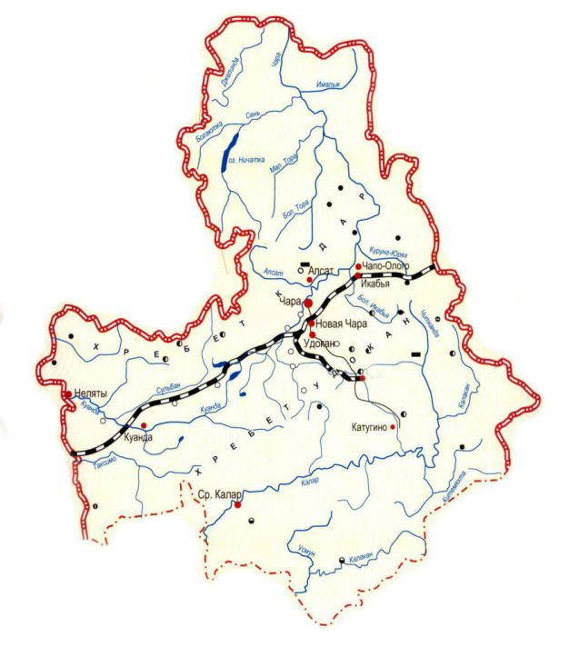
Территория и население
ЧИСЛЕННОСТЬ НАСЕЛЕНИЯ (на 01.01.2024)
ПЛОЩАДЬ
ПРОТЯЖЕННОСТЬ ДОРОГ
7 207 чел.:
городское -
4 025 чел.
сельское –
3 182 чел.
56,7 тыс. кв. км
527, 12 кв. км

Slide 3
Основные понятия бюджетного процесса
Бюджет:
1. Фонд денежных средств, предназначенный для финансирования функций государства (федеральный и региональный уровень) и местного самоуправления (местный уровень).
2. Представляет собой главный финансовый документ страны (региона, муниципалитета, поселения), утверждаемый органом законодательной власти соответствующего уровня управления.
поступающие от населения, организаций, учреждений в бюджет денежные средства в виде: налогов; неналоговых поступлений (доходы от использования и продажи имущества, штрафы и т.п.); безвозмездных поступлений.
выплачиваемые из бюджета денежные средства, за исключением средств, являющихся источниками финансирования дефицита бюджета.
превышение расходов бюджета над его доходами
превышение доходов бюджета над его расходами.
межбюджетные трансферты, предоставляемые на безвозмездной и безвозвратной основе без установления направлений их использования
- (от лат. subvenire «приходить на помощь») - межбюджетный трансферт, который предоставляется в целях финансового обеспечения расходных обязательств по переданным полномочиям. Имеет конкретные цели, в отличие от дотации (которая не имеет цели в принципе) подлежат возврату в случае отклонения от цели.
- межбюджетный трансферт, предоставляемый в целях со финансирования расходных обязательств
Доходы бюджета
Расходы бюджета
Дефицит бюджета
Профицит бюджета
Дотации
Субвенции
Субсидия

Slide 4
Задачи, поставленные при исполнении бюджета
Каларского муниципального округа в 2023 году
Первоочередное исполнение действующих расходных обязательств
Взвешенный подход к принятию новых расходных обязательств
Определение приоритетов расходования бюджетных средств
Повышение эффективности расходования бюджетных средств
Обеспечение сбалансированности бюджета
Соблюдение нормативов на содержание органов местного самоуправления
Выполнение Указа Президента Российской Федерации «О мероприятиях по реализации государственной социальной политики»
Недопущение просроченной кредиторской задолженности

Slide 5
Муниципальные учреждения Каларского муниципального округа
6
10
Культура
Образовательные учреждения
23
3
Прочие
Органы муниципального самоуправления
4

Slide 6
2022
ФАКТ
2023
ПЛАН
2023
ФАКТ
тыс.руб.
Доходы | 1 224 285, 8 | 1 363 007,6 | 1434262,0
Расходы | 1 056 555, 7 | 992 376,6 | 980055,1
Дефицит/ профицит | +167 730, 1 | -370 631,0 | +454206,9

Slide 7
Налоговые и неналоговые доходы
2022
ФАКТ
2023
ПЛАН
2023
ФАКТ
тыс.руб.
Налоговые и неналоговые доходы | 682 706,4 | 945 306,6 | 1 017 151,4
в т.ч. налоговые доходы | 656 389,3 | 898 920,8 | 971 521,1
неналоговые доходы | 26 317,1 | 46 385,8 | 45 630,3

Slide 8
Налоговые доходы
 | Факт 2022 | План 2023 | Факт 2023 | % к плану | Темп роста,% | Отклонение к 2022г.
НДФЛ | 549 031,8 | 569 490,5 | 589 194,7 | 103,5 | 107,3 | +40 162,9
АКЦИЗЫ на ГСМ | 37 607,1 | 36 848,2 | 37 802,2 | 102,6 | 100,5 | +195,1
УСН | 6 207,6 | 11 674,6 | 11 749,9 | 100,6 | 189,3 | +5 542,3
ЕНВД | 33,6 | 0,00 | -112,5 | 0,00 | -100 | -146,1
Налог с применением патентной системы налогообложения | 2 265,5 | 586,6 | 514,6 | 87,7 | 22,7 | -1 750,9
Налог на имущество физ. Лиц | 1 748,0 | 3 149,3 | 3 338,0 | 106,0 | 191,0 | +1 590,0
Земельный налог | 2 477,7 | 1 656,1 | 2 070,8 | 125,0 | 83,6 | - 406,9
НДПИ | 55 530,8 | 273 714,5 | 325 110,4 | 118,8 | в 5,9раза | 269 579,6
Госпошлина | 1 487,2 | 1 801,0 | 1 853,0 | 102,9 | 124,6 | 365,8
Итого: | 656 389,3 | 898 920,8 | 971 521,1 | 108,1 | 108,1 | + 315 131,8

Slide 9
Неналоговые доходы
Тыс. рублей
 | Факт 2022 | План 2023 | Факт 2023 | % к плану | Темп роста,% | Отклонение к 2022г.
Доходы от использования имущества | 7 586,3 | 7 838,5 | 7 049,3 | 89,9 | 92,9 | -537,0
Плата за негативное воздействие на окружающую среду | 1 131,1 | 739,4 | 741,3 | 100,3 | 65,5 | -389,8
Доходы от платных услуг и компен-сации затрат местных бюджетов | 3 361,5 | 6 129,4 | 6 176,4 | 100,8 | 183,7 | +2 814,9
Доходы от продажи земельных участков | 1 058,5 | 3 500,0 | 3 493,3 | 99,8 | в 3,3 раза | + 2 434,8
Штрафы, санкции, возмещение | 1 357,9 | 386,7 | 383,8 | 99,3 | 28,3 | - 974,1
Прочие неналоговые доходы | 11 821,8 | 27 791,8 | 27 786,2 | 100,0 | в 2,4 раза | +15 964,4
В т.ч. спонсорские средства | 12 810,2 | 27 791,8 | 27 791,8 | 100,0 | в 2,2 раза | +14 981,6
Итого: | 39 127,3 | 74 177,6 | 73 422,1 | 98,9 | 187,6 | +34 294,8
Кроме того, собственные доходы учреждений -
22 993,6
28 165,5
27 256,8
96,7
118,5
+4 263,2

Slide 10
Основные бюджетообразующие предприятия
ООО «Удоканская медь»
Организации, работающие на строительстве объектов Удоканского ГМК
Структурные подразделения ОАО «РЖД»

Slide 11
Безвозмездные поступления из краевого бюджета
Тыс. рублей
 | Факт 2022 | Первоначальный бюджет 2023 | Факт 2023 | Отклонение к 2022г. | Отклонение к первоначальному бюджету,%
Дотации из краевого бюджета | 104 806,0 | 86 479,0 | 94 019,0 | - 18 787,0 | -14 848,0
Дотация на выравнивание бюджетной обеспеченности | 102 263,0 | 86 479,0 | 86 479,0 | -15 784,0 | +7 540,0
Дотация на поддержку мер по обеспечению сбалансированности бюджетов | 2 543,0 | 0 | 1 152,4 | - 1 390,6 | + 1 152,4
Субсидии из краевого бюджета | 209 560,0 | 73 606,5 | 82 869,2 | -126 690,8 | - 25 787,8
Субвенции из краевого бюджета | 205 762,6 | 196 897,9 | 231 386,6 | + 25 624,0 | + 34 488,7
Иные межбюджетные трансферты | 24 249,5 | 12 156,5 | 13 226,8 | - 11 022,7 | + 1 070,3
 | 544 378,1 | 369 139,9 | 421 501,6 | - 122 876,5 | +52 361,7

Slide 12
Расходы бюджета Каларского муниципального округа
Тыс. рублей
Наименование раздела | Факт 2022 | План 2023 | Факт 2023 | % к плану | Темп роста,% | Отклонение к 2022г., %
Общегосударственные вопросы | 161 153,1 | 182 130,1 | 181 286,1 | 99,5 | 112,5 | + 20 133,0
Национальная оборона | 1 714,7 | 1 972,8 | 1 612,8 | 81,8 | 94,1 | - 101,9
Национальная безопасность и правоохранительная деятельность | 20 079,1 | 15 097,8 | 15 057,2 | 99,7 | 75,0 | -5 021,9
Национальная экономика | 41 586,9 | 73 721,5 | 72 214,6 | 98,0 | 173,6 | +30 627,7
Жилищно-коммунальное хозяйство | 70 296,5 | 53 634,6 | 50 251,2 | 93,7 | 71,5 | - 20 045,3
Образование | 496 509,1 | 537 048,7 | 531 049,3 | 98,9 | 107,0 | +34 540,2
Культура и кинематография | 41 742,7 | 44 672,9 | 44 672,9 | 100,0 | 107,0 | +2 930,2
Социальная политика | 216 526,9 | 77 183,5 | 77 002,7 | 99,8 | 35,6 | -139 524,2
Физическая культура и спорт | 1 953,4 | 2 486,5 | 2 486,5 | 100,0 | 127,3 | +533,1
Средства массовой информации | 4 993,3 | 4 428,2 | 4 421,8 | 99,9 | 88,6 | -571,5
Итого: | 1 056 555,7 | 992 376,6 | 980 055,1 | 98,8 | 92,8 | - 76 500,6

Slide 13
Структура расходов бюджета в 2023 году

Slide 14
Муниципальные программы, реализованные в 2023 году
Тыс. рублей
МП «Управление муниципальными финансами и муниципальным долгом в Каларского МО»
10566,5 (1,1%)
МП «Социальное развитие и совершенствования муниципального управления в Каларском МО
2679,1 (0,3%)
МП «Экономическое и территориальное развитие Каларского МО на 2023-2027 годы»
67694,0 (6,9%)
МП «Развитие образования Каларского МО на 2023-2027 годы»
482617,0 (49,2%)
МП «Развитие культуры Каларского МО на 2018-2022 годы»
82335,8
(8,4%)
МП «Развитие физической культуры и спорта Каларском МО на 2023-2027 годы »
2486,5 (0,3%)
МП «Развитие жилищно-коммунального и дорожного хозяйства в Каларском МО»
110 066,3
(11,23%)

Slide 15
МП «Развитие образования Каларского МО»
подпрограммы
Развитие системы дошкольного образования
Развитие системы общего образования
Развитие системы воспитания и дополнительного образования детей
Летний отдых и оздоровление детей

Slide 16
МП «Развитие жилищно-коммунального и дорожного хозяйства»
Модернизация жилищно-коммунального хозяйства
Развитие дорожного хозяйства
подпрограммы

Slide 17
МП «Развитие культуры в Каларском МО»

Slide 18
Первоочередные расходы бюджета муниципального округа
в 2022-2023 годах
2022 год |  | 2023 год
443 272,9 (42,0%) | Заработная плата с начислениями | 490 854,9(50,0%)
78 303,7 (7,4%) | Коммунальные услуги и КПТ | 87 534,9(8,9%)
207 937,7 (19,7%) | Пособия по социальной помощи населению | 70 828,5(7,2%)
3 447,0 (0,3%) | Пенсия, пособия, выплачиваемые работодателями | 4 371,5(0,4%)

Slide 19
Спасибо за внимание!
Комитет по финансам администрации Каларского муниципального округа Забайкальского края

